Slide 1

ПРОЕКТ
СРЕДНЯЯ ГРУППА
муниципальное автономное дошкольное образовательное учреждение
города Новосибирска «Детский сад № 59»
«ЖАЛОБНАЯ КНИГА ПРИРОДЫ»
Над проектом работали:
Дети среднего дошкольного возраста группы «Пчелки»
и их родители
воспитатели: Ананьева Е.В., Иванова Т.О.
педагог дополнительного образования: Киселёва Е.М.
2015 год

Slide 2

1 этап Выбор темы
Работая над проектом «Порхающие цветы», мы заметили с каким интересом дети изучают мир бабочек, как активно они и их родители приняли участие в изготовлении красной книги «Бабочки НСО», как эмоционально ребята переживали об исчезновении многих видов бабочек, поэтому мы решили продолжить работу над экологическим воспитанием детей в следующем проекте «Жалобная книга природы».

Slide 3
Вид проекта: информационно - творческий
Количество участников
Продолжительность проекта
Краткосрочный
2 недели
Коллективный
(дети среднего дошкольного возраста, их родители, педагоги детского сада.

Slide 4
ЦЕЛЬ ПРОЕКТА: Экологическое воспитание детей среднего дошкольного возраста.
ЗАДАЧИ ПРОЕКТА:
Обогатить представления детей о загрязнении окружающей среды, о последствиях данного отношения человека к миру природы;
Развивать познавательный интерес детей в разных видах деятельности;
Воспитывать эмоциональную отзывчивость, бережное, доброе отношение к окружающему миру; формировать чувство личной ответственности за загрязнение, уничтожение природы родного края.

Slide 5
ПРЕДПОЛОГАЕМЫЕ РЕЗУЛЬТАТЫ
Дети узнают о проблемах загрязнения окружающей среды, об их последствиях для нашей планеты и ее обитателей.
Научатся эмоционально откликаться на данные проблемы, а также бережно, с любовью относиться к объектам окружающей природы.
Смогут рассуждать, вступать в диалог по теме проекта.
Узнают, как изготавливать поделки из природного и бросового материала.
Составят «книгу – жалоб» от имени природы и ее обитателей.

Slide 6
ЧТО МЫ ЗНАЕМ? | ЧТО ХОТИМ УЗНАТЬ? | КАК МЫ ЭТО УЗНАЕМ?
Природа – деревья. (Маша) Нельзя ломать крылышки бабочкам.(Кристина) Ненужно наступать на насекомых.(Ярослав) Рыб можно ловить только чуть – чуть. (Лиза) Нельзя рвать траву и есть ее. (Ксюша) По голубям проезжать нельзя.(Кирилл) | Откуда берутся веточки? (Маша) Зачем растут цветы? (Кристина) Почему нельзя бросать в реку мусор? (Дима) Как загрязняют воздух? (Аня К.) Может ли все умереть? (Дима Л.) Почему нельзя шуметь в лесу? (Настя) Что такое эхо? (Саша) | Спросить у родителей; Узнать у воспитателя; Поговорить с бабушкой и дедушкой; Посмотреть телевизор; Вместе с мамой поискать в интернете; Узнать из книг.
ДЕТЯМ БЫЛИ
ЗАДАНЫ ВОПРОСЫ

Slide 7
2 ЭТАП СБОР СВЕДЕНИЙ
Чтение детской художественной литературы, обсуждение прочитанного (В.Бианки «Лесные домишки», К.Паустовский «Заячьи лапы», Г.Скребицкий «Лесное эхо», «Длинноносые рыболовы», Н.Сладков «Под водой», «Лесные тайники», «Непослушные малыши», «Кому помочь?», В.Степанов «Родная природа»). Разучивание стихотворений (А.Берестов «Дерево, цветок, трава и птица…», М.Марш «Ты дружок смотри не подкачай…», «Не рви цветов, не надо…»
Прослушивание музыкальных произведений (пение птиц, звуки леса, музыка дождя, звуки моря и т.д.)
Рассматривание иллюстраций по теме проекта.
Составление детьми совместно с их родителями рассказов – жалоб от имени природы и ее обитателей.
Обсуждение и зарисовывание правил по защите окружающей среды.
Подбор поделок для изготовления из природного и бросового материала.
Подготовка к развлечениям: «Сражение мыльными пузырями», «Конкурс рисунков на асфальте», «У нас в гостях Лесовичок».

Slide 8
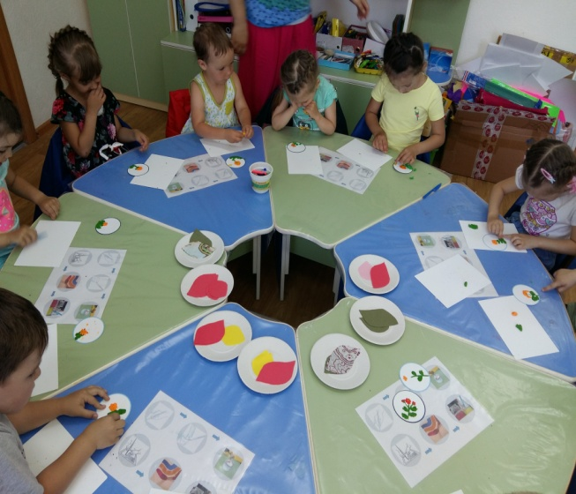
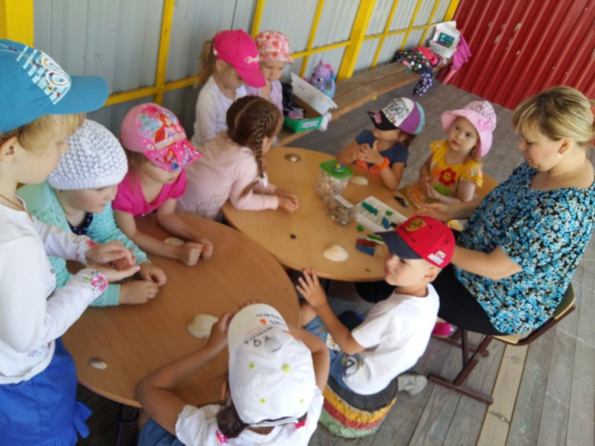
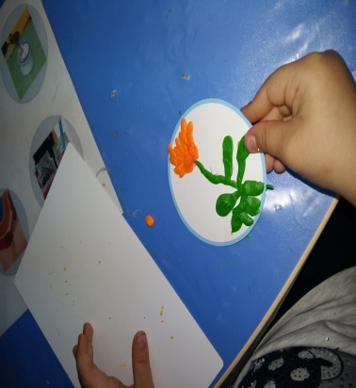
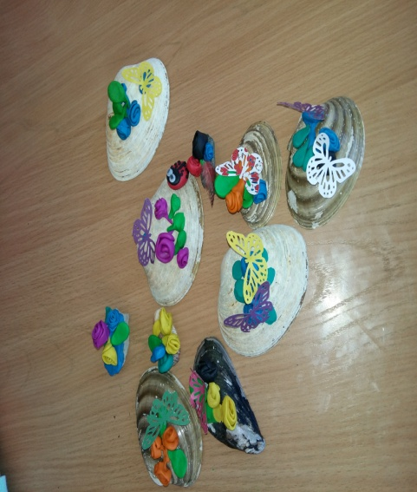
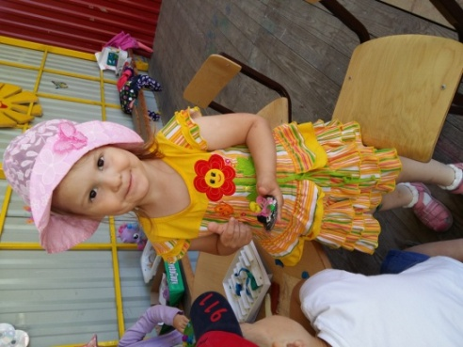
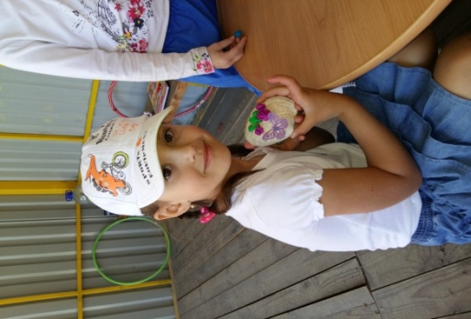
3 ЭТАП ВЫБОР ПРОЕКТОВ
ИЗГОТОВЛЕНИЕ ПОДЕЛОК ИЗ ПРИРОДНЫХ И БРОСОВЫХ МАТЕРИАЛОВ

Slide 9
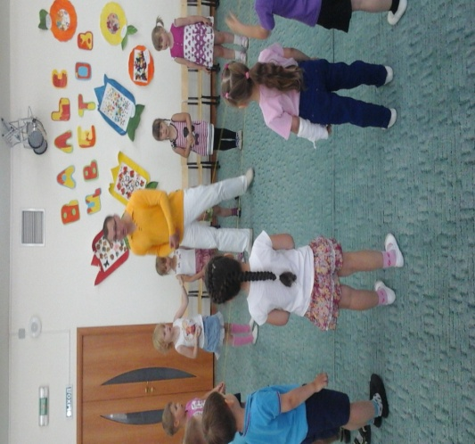
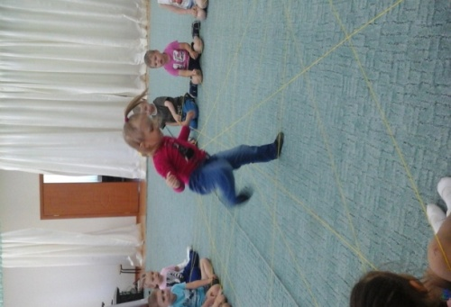
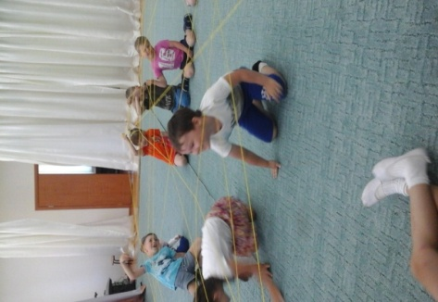
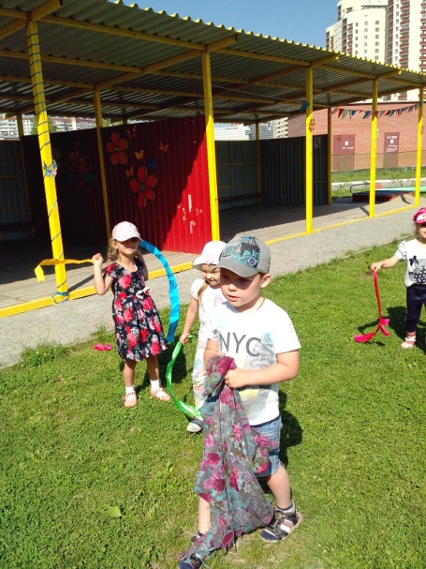
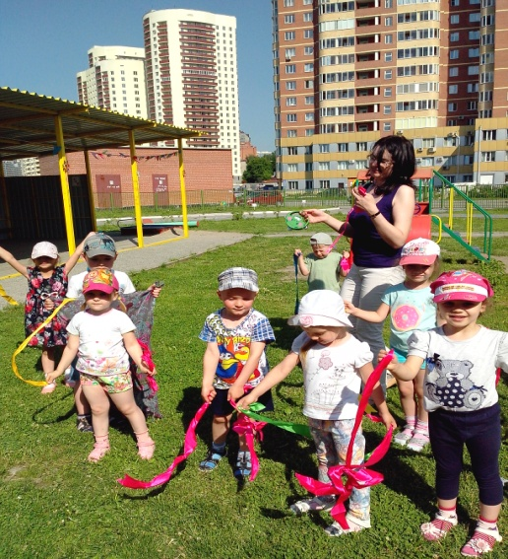
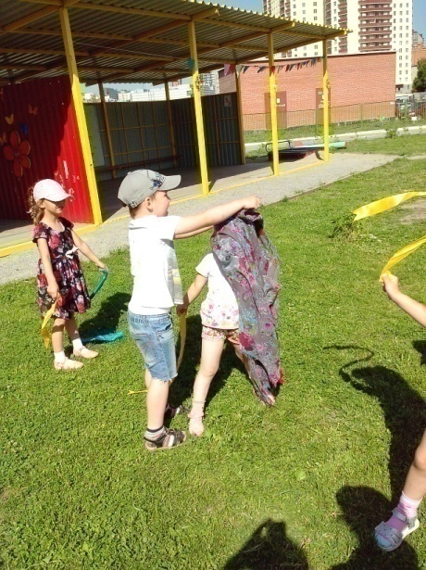
ПОДВИЖНЫЕ ИГРЫ
«Паучок», «Бабочка лети!», «Птичка пискни», «Караси и щука», «Рыбка плавала, играла», «Кот и мыши» и т.д.

Slide 10
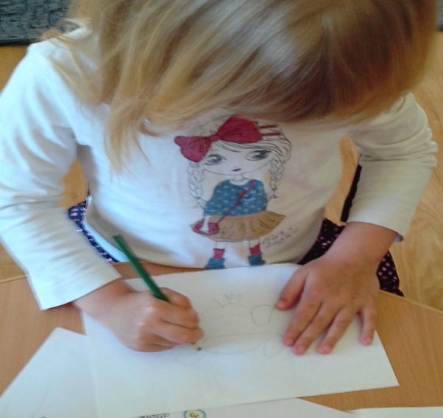
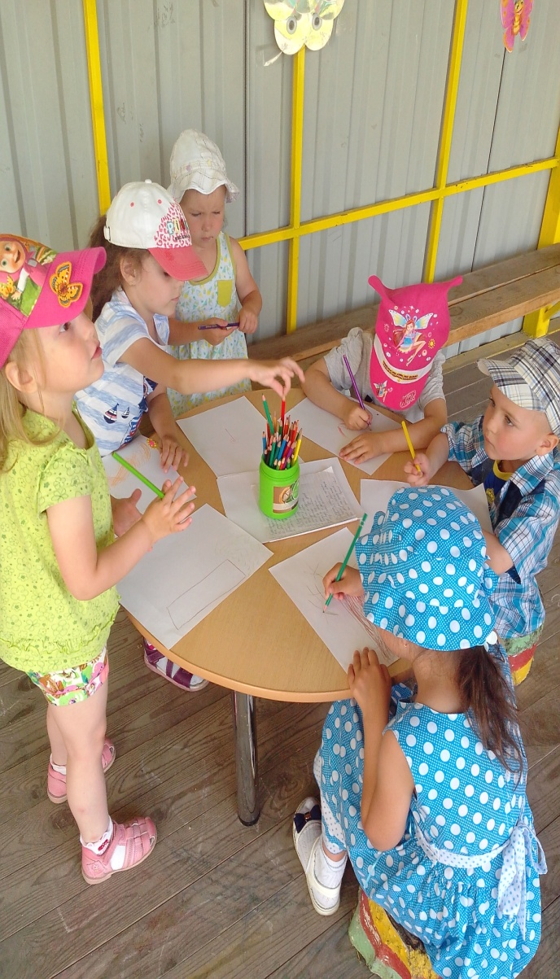
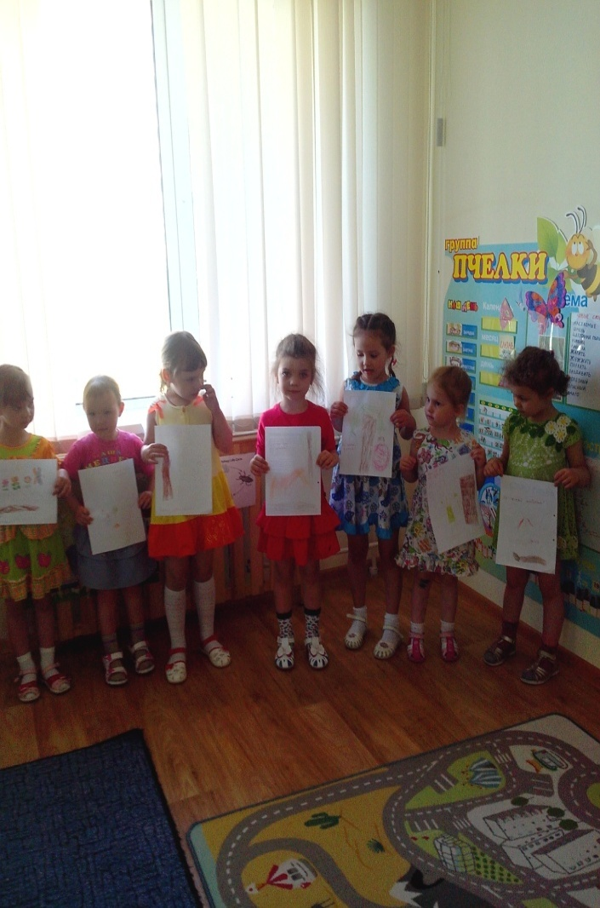
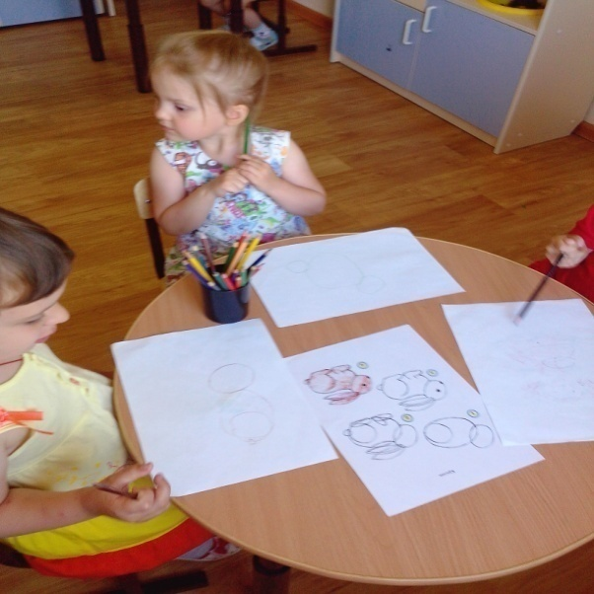
Создание правил по охране окружающей среды в технике рисования
«Берегите лес от пожара», «Не ломайте ветки деревьев», «Не ловите бабочек», «Не убивайте животных». «В лесу не убегайте от родителей», «Берегите красоту природы», «Не рви цветов, не надо»

Slide 11
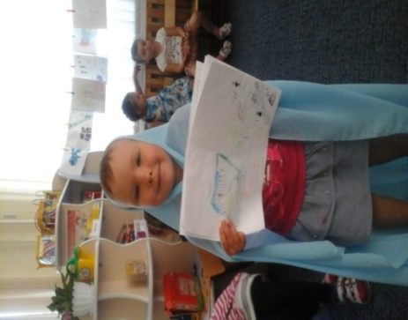
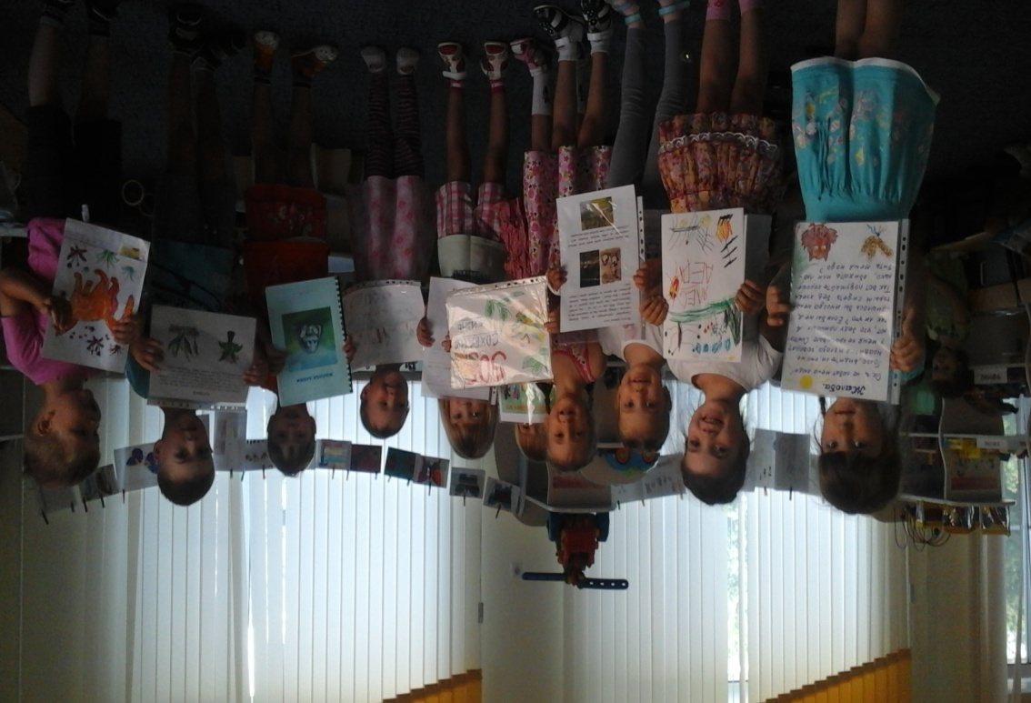
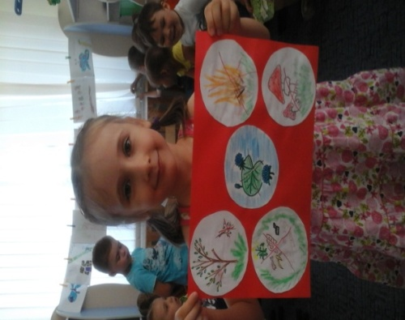
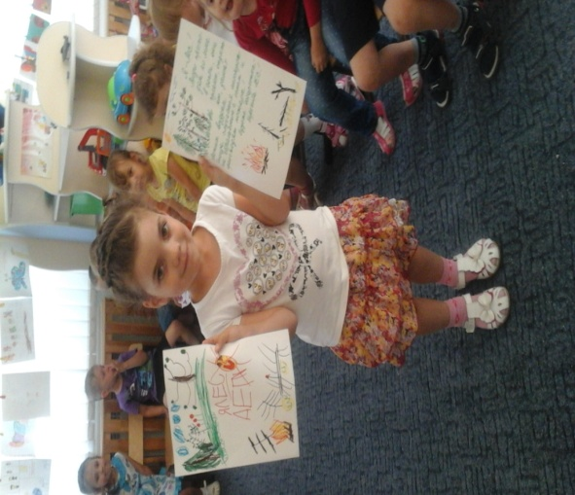
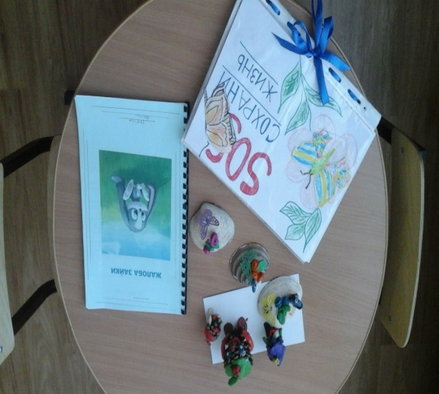
Совместно с родителями подготовили «Жалобную книгу природы»
(в нее вошли: «Жалоба амурского тигренка», «Рыжий котик ищет хозяев», «Бабочка - красавица», «Зайка», «Рассказ рыбок», «Совушка, сонная головушка», «Лесные зверушки пишут письмо», «Жалоба Природы», «Лес рубят – щепки летят», «Ландыш», «История речки Ельцовки»)

Slide 12
4 этап. Реализация
В центре художественного творчества появились схемы для рисования насекомых, зверей, рыб, цветов, деревьев; схемы для изготовления бабочек, птиц, зверей в технике оригами. Природные материалы (камушки, ракушки, шишки), бросовые материалы (пластиковые бутылки из – под воды, йогурта, баночки из – под витаминов).
В центре литературы появились новые книги (В.Бианки «Лесные домишки», К.Паустовский «Заячьи лапы», Г.Скребицкий «Лесное эхо», «Длинноносые рыболовы», Н.Сладков «Под водой», «Лесные тайники», «Непослушные малыши», «Кому помочь?», В.Степанов «Родная природа»). Иллюстрации по теме проекта.
В центре развивающих игр – дидактические игры: «Профессии», «Найди предмет по его тени», пазлы «Котята», «Пчёлки», «Пони».
В центре сюжетно – ролевой игры – атрибуты для игр: «Доктор Айболит», «Пожарный», «Лесничий», «Турист».
В центре экспериментирования – песок, камушки, соль, лупа, бинокль, ложки разной величины.

Slide 13
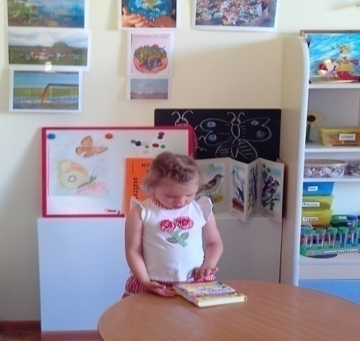
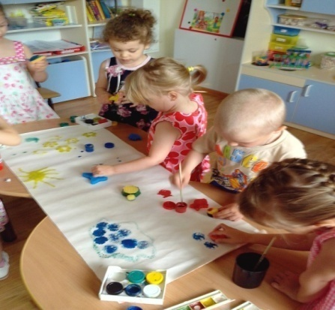
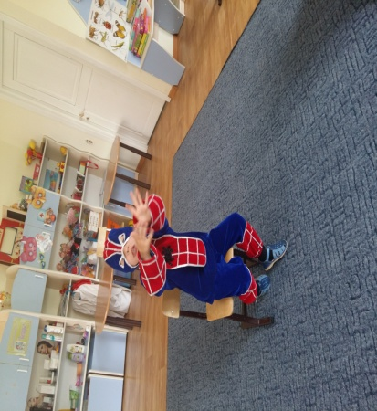
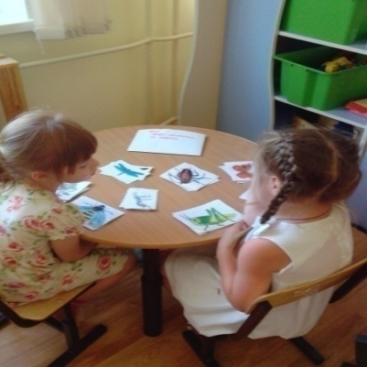
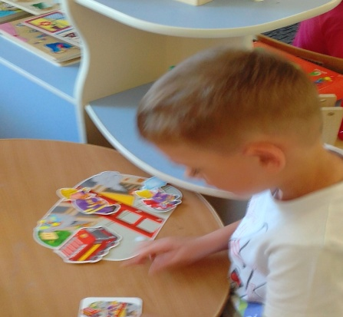
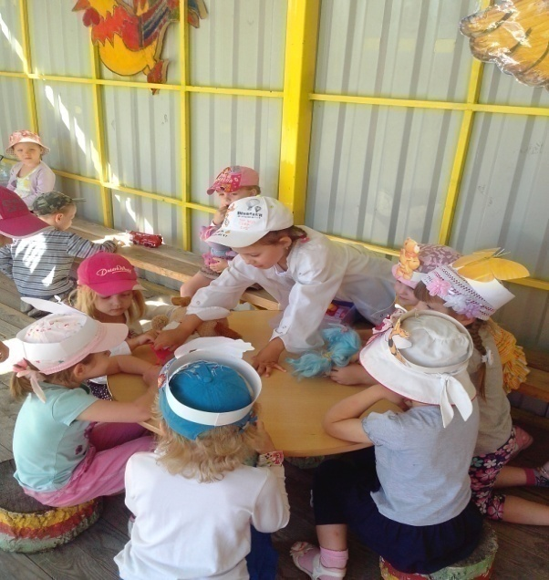
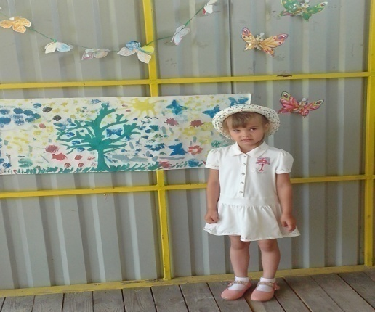
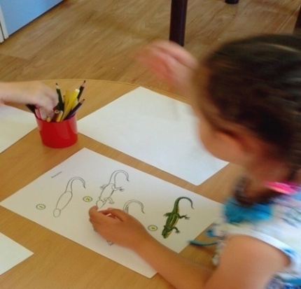
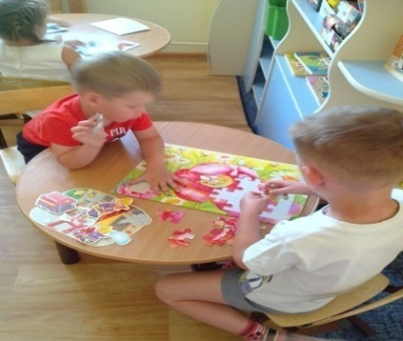
ИГРЫ ДЕТЕЙ В ЦЕНТРАХ АКТИВНОСТИ

Slide 14
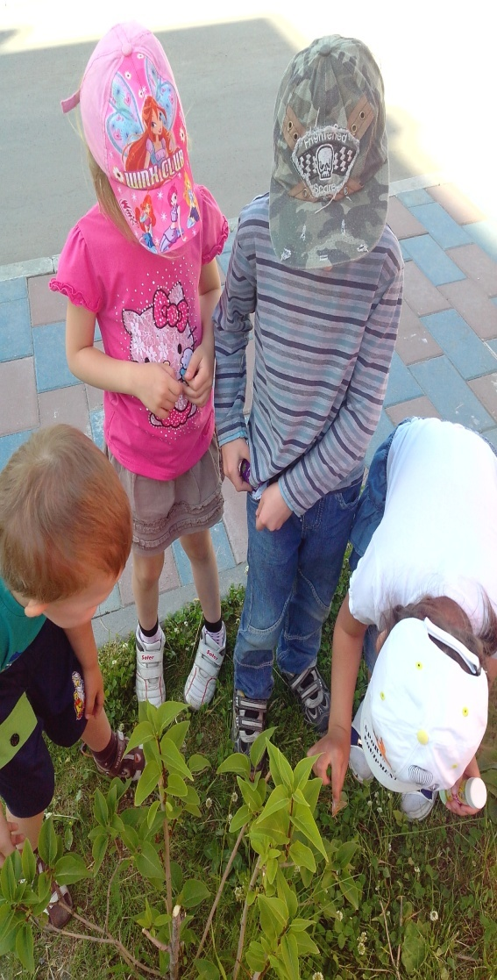
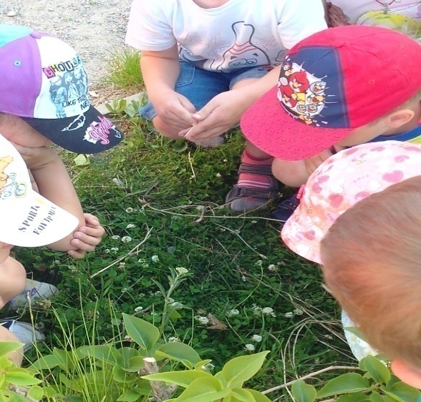
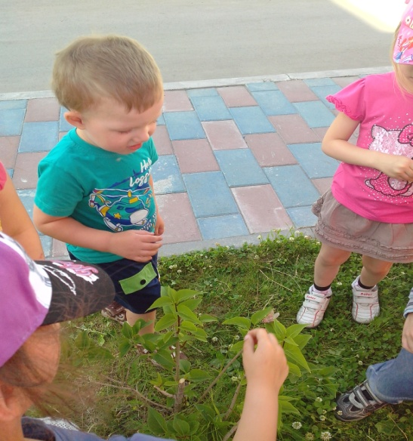
Наблюдение за предметами окружающей природы
Наблюдение – один из основных путей познания природы.
Ж.Ж.Руссо

Slide 15
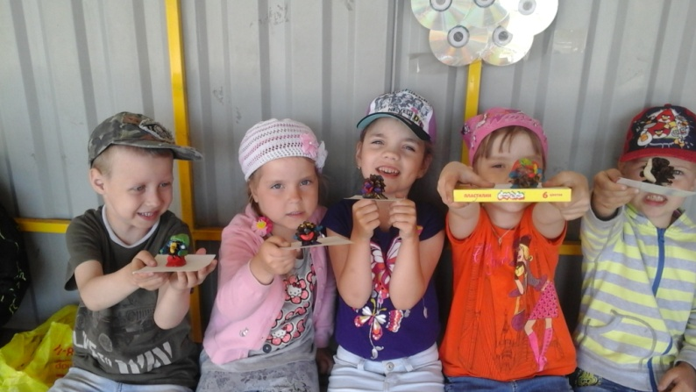
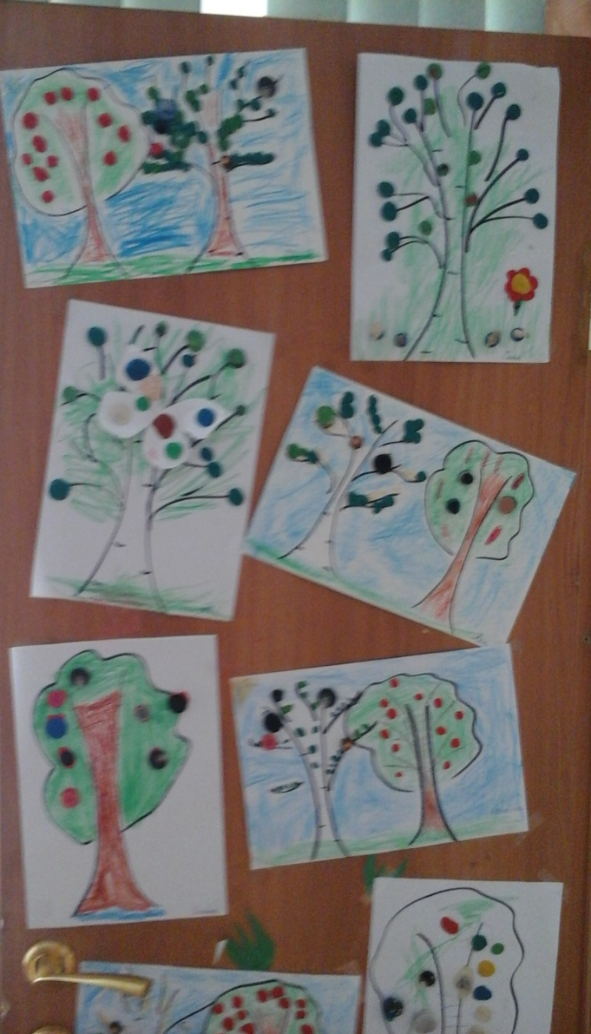
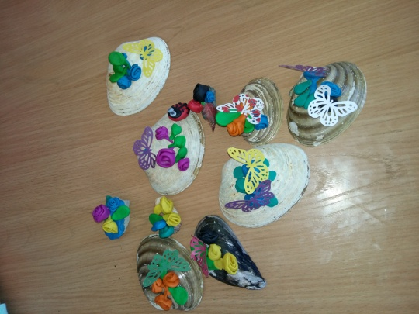
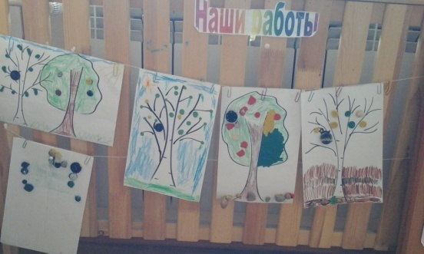
ВЫСТАВКА ДЕТСКИХ РАБОТ

Slide 16
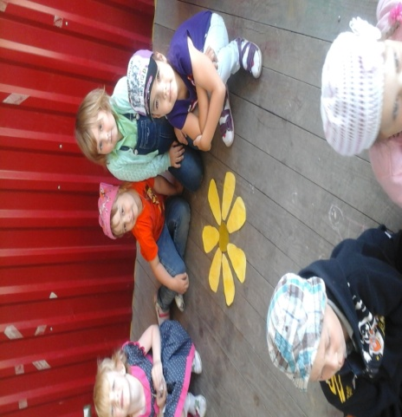
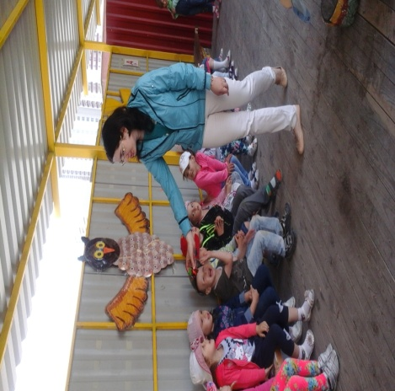
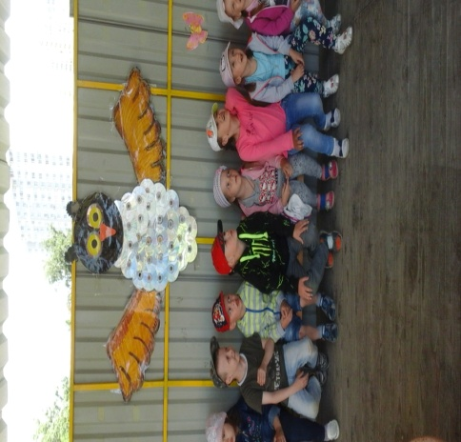
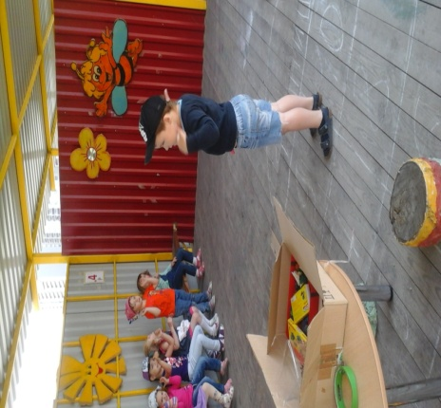
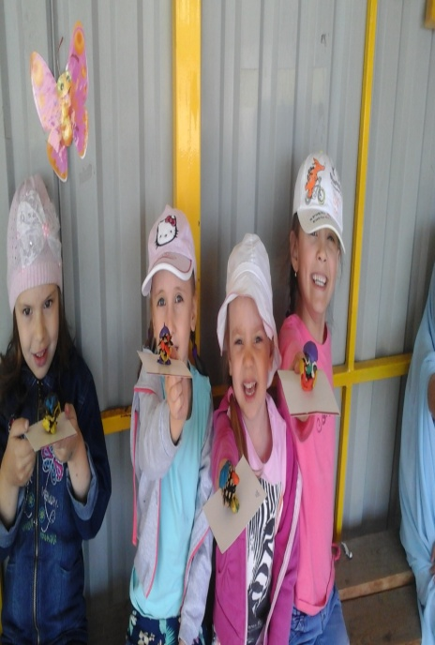
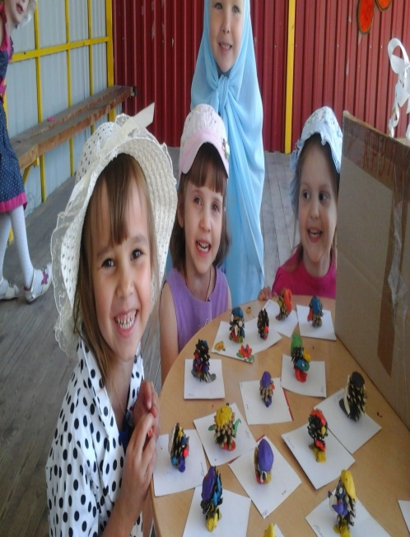
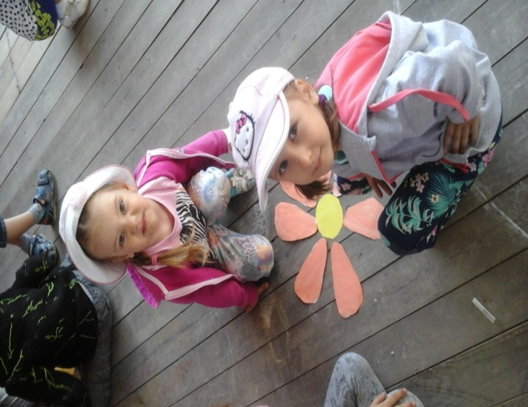
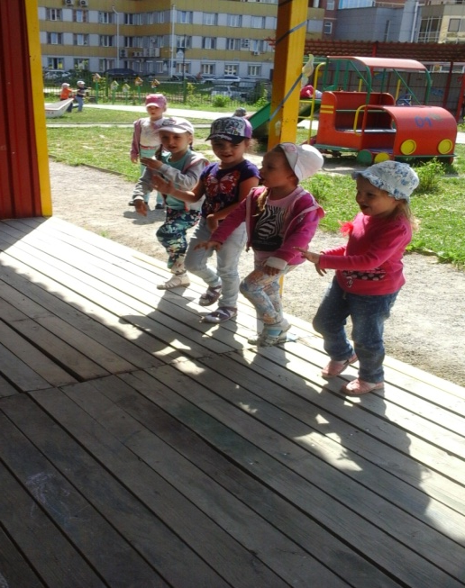
5 ЭТАП. ПРЕЗЕНТАЦИЯ ПРОЕКТА
РАЗВЛЕЧЕНИЕ
«У нас в гостях Лесовичок»

Slide 17
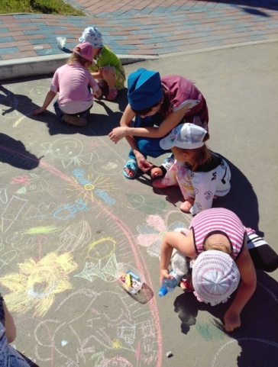
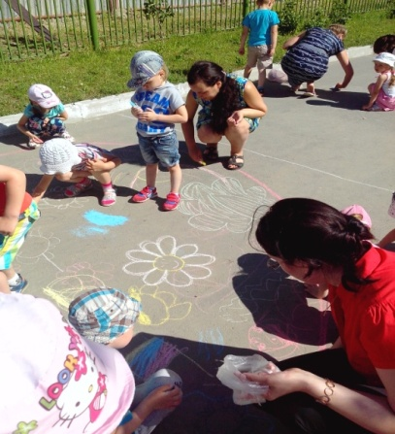

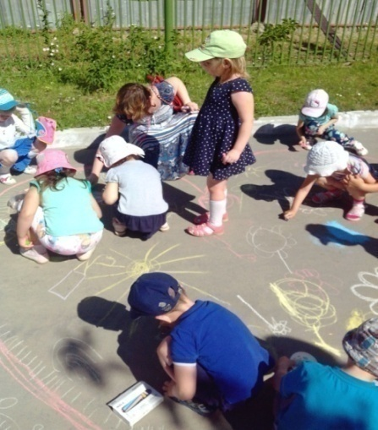
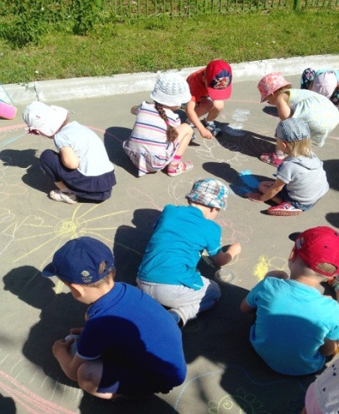
Конкурс рисунков на асфальте
«Лето – это солнечное счастье!» наш рисунок назывался
«Прикоснись к природе сердцем!»

Slide 18
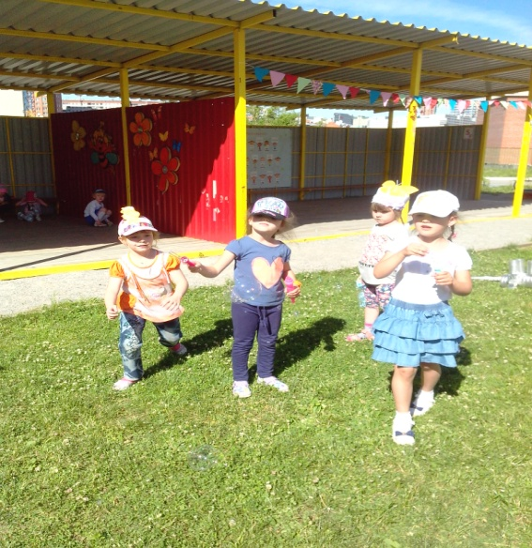




«В царстве мыльных пузырей»

